Slide 1
Vstupní senzory 2
Vypracoval: Ing. Jaroslav Chlubný
Kód prezentace: OPVK-TBdV-AUTOROB-EL-3-ELZ-JCH-002
Technologie budoucnosti do výuky CZ.1.07/1.1.38/02.0032

Slide 2
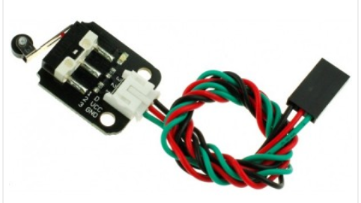
Senzory externích informací
Senzory umožňují:
orientaci robotu v prostředí
detekci překážek
zjišťování parametrů prostředí
a jejich změn.
Jsou přímo součásti robotu nebo
jsou v jeho pracovním prostoru
Kontaktní čidla pro detekci předmětů - mikrospínače

Slide 3
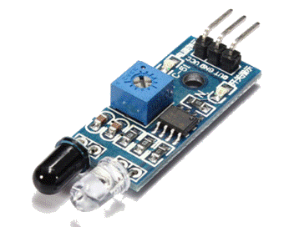
IR senzory
Princip IR senzoru
IR modul Arduino pro detekci překážek

Slide 4
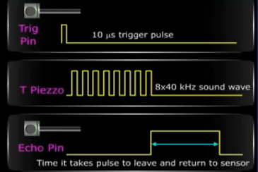
Ultrazvukové senzory
Princip
vzdálenost od objektu se vyhodnotí z doby návratu odraženého signálu

Slide 5
Detekce ultrazvukovým senzorem

Slide 6
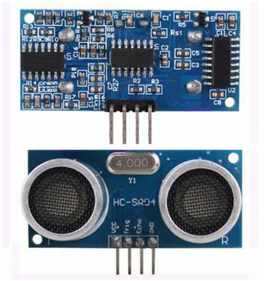
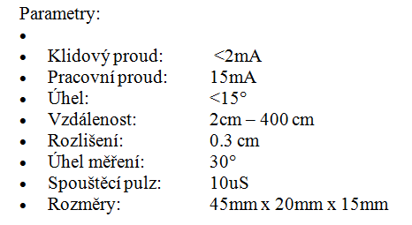
Senzor HC-SR04
Ultrazvukový senzor Arduino s modulem vysílače a přijímače

Slide 7
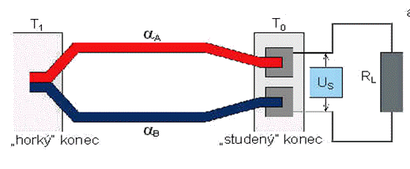
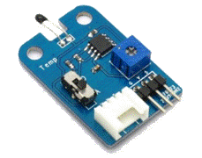
Senzory teploty
odporové – termistory NTC nebo PTC
termoelektrické – Seebeckův jev
Modul snímače teploty Arduino

Slide 8
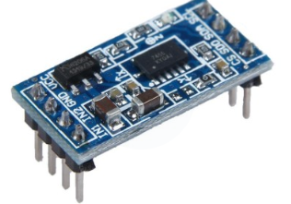
Akcelerometry
Senzory citlivé na změny rychlosti pohybu (vibrace, náklon)
Princip kapacitního akcelerometru – při akceleraci změna polohy desky
kondenzátoru a tím i kapacity, kterou vyhodnocuje elektronika senzoru
princip a modul akcelerometru Arduino

Slide 9
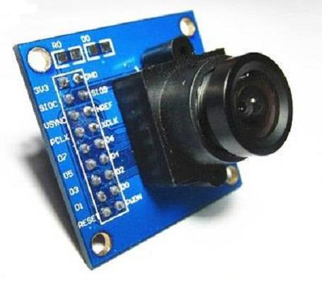
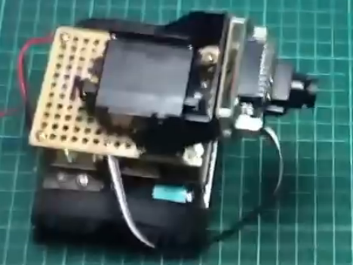
Video senzor
Modul Arduino OV7670
video na youtube
VGA kamera s obrazovým procesorem
CMOS, 8 bitů výstup, 30 snímků/sec

Slide 10
Použité zdroje
Automatizace a robotizace 1: Učební text pro žáky 3. ročníku oboru 23-41-M/001 Strojírenství. In: [online]. [cit. 2014-06-07]. Dostupné z: http://www.sps-ko.cz/documents/ARO_prorok/Pr%C5%AFmyslov%C3%A9%20roboty.pdf
HLAVÁČ, Václav. Senzory pro robotiku. In: [online]. [cit. 2014-06-07]. Dostupné z: http://cmp.felk.cvut.cz/~hlavac/TeachPresCz/51Robotika/51SenzoryRobotika.pdf
KOCHANÍČEK, Ludvík. Automatice. COPTEL [online]. [cit. 2014-06-07]. Dostupné z:
http://coptel.coptkm.cz/index.php?docGroup=20&cmd=1&instance=1
LAINF. Potentiometer. In: Wikimedia Commons [online]. [cit. 2014-06-07]. Dostupné z: http://commons.wikimedia.org/wiki/File:Potentiometer.jpg?uselang=cs

